Slide 1
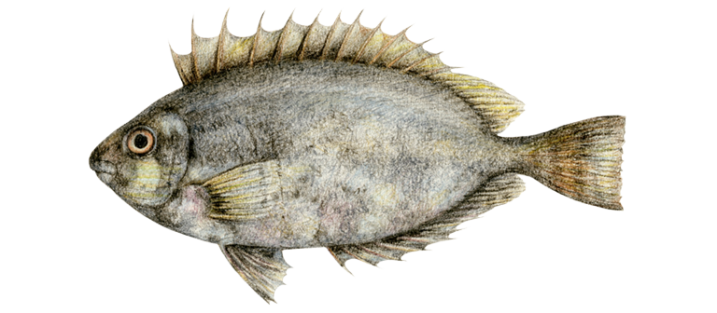
Venez en savoir un peu plus sur moi……...!
Siganus luridus (Rüppell, 1829)
Poisson-lapin à queue tronquée
Ma taille
© WWF
Adulte, ma taille est d’environ 20-25 cm, mais je peux atteindre 30 cm.
Mon périple
Originaire de l’océan Indien, j’apprécie également les eaux agréables de la mer Rouge. Puisque je suis curieux, je n’ai pas pu m’empêcher de visiter le canal de Suez, et j’ai atteint la Méditerranée orientale. Avec le réchauffement climatique, je me plais toujours plus en Méditerranée, où je trouve de nouvelles régions pour m’installer. J'ai été observé en France pour la première fois en 2008 en Marseille.
Où je vis, et avec qui
J’apprécie les eaux côtières peu profondes avec des substrats recouverts d'algues, mais aussi les fonds rocheux et sableux jusqu’à 40 m de profondeur. Je préfère vivre en petits groupes, éventuellement associé à d’autres espèces mais je suis aussi parfois solitaire.
Mes goûts
Mangez-moi !
Je suis herbivore : je mange des algues benthiques et des phanérogames marines.
Devenu courant en Méditerranée orientale, on m’y pêche et m’y consomme largement car ma chair blanche a un goût agréable et mon prix est bas. En Méditerranée Nord-occidentale, je reste peu connu des pêcheurs locaux et des restaurateurs. Comme ma population pourrait augmenter dans le futur, il est probable que je devienne populaire aussi dans cette nouvelle région.
Source: fishbase/ DORIS

